Slide 1
サヘルの対流に伴う
熱源がもたらす
ユーラシアを横断する
テレコネクション
気象・気候ダイナミクス研究室
中西 友恵 (519M207)
指導教員 立花 義裕 教授

Slide 2
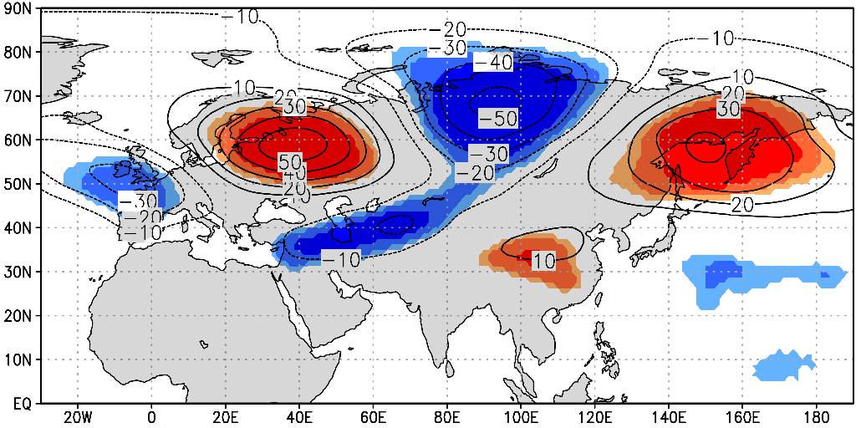
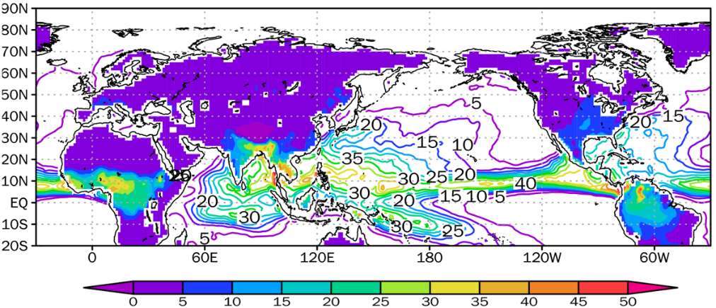
研究背景 －テレコネクションパターンと熱帯の対流活動－
1
東アジアの夏における異常気象をもたらすテレコネクションの例
Europe-Japan1パターン
Pacific-Japanパターン
EJ1インデックス(Wakabayashi and Kawamura, 2004)と
9月300hPa 面ジオポテンシャル高度の回帰図．
等値線：回帰係数(m)，色：信頼係数90%以上
Nitta (1987)
対流活動による加熱[K/day]（9月の気候値）
テレコネクションパターンの駆動源として熱帯海洋上の積雲対流活動に伴う熱源が重要である
（e.g., Hoskins and Karoly 1981）
陸上の対流はあまり注目されないが，海上に匹敵する熱源が存在する地域もある
※海洋上を等値線，陸上を色で表示．色調は統一．
Notes:
・タイトルにある「テレコネクション」について
テレコネクションは中高緯度の異常気象の主要因となる重要な現象

Slide 3
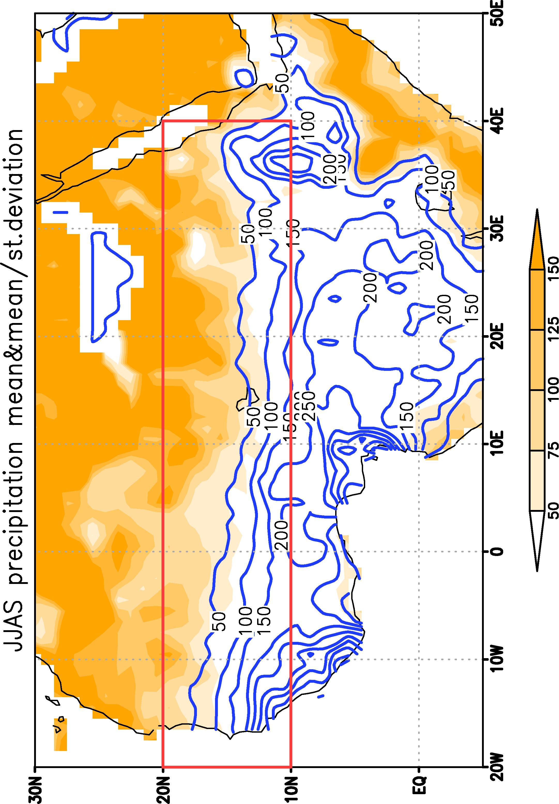
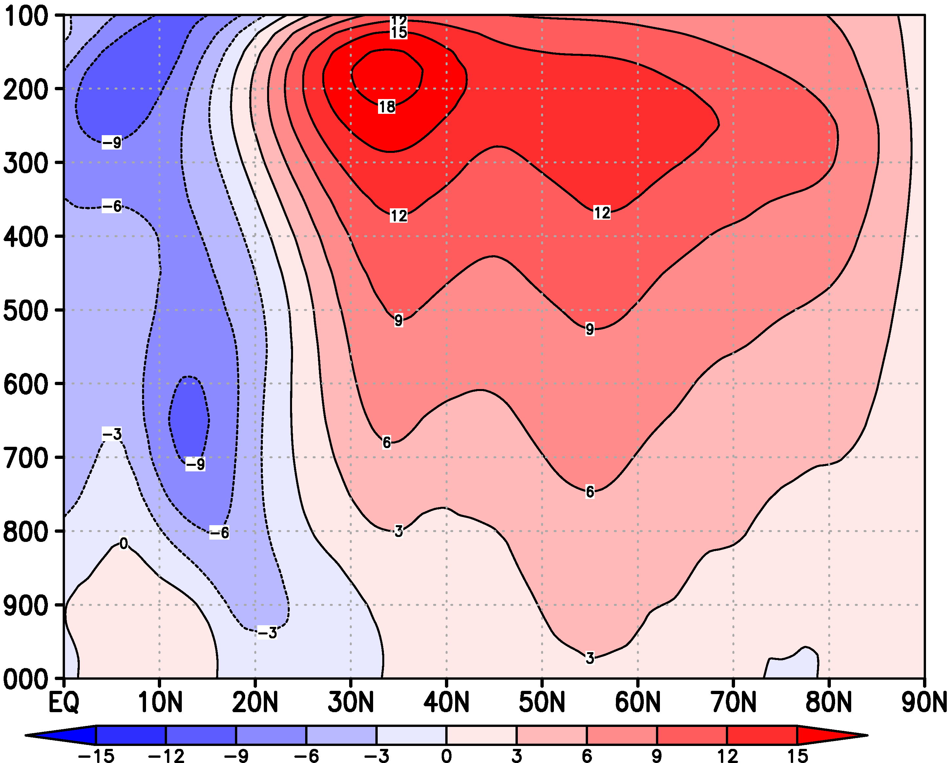
研究背景 －サヘル地域の特徴－
2
雨季(6－9月)の月平均降水量とその変動の大きさ
＜サヘル地域の特徴＞
降水が不安定で変動が大きい
（同緯度帯と比較して）
対流性降雨の割合が高い
非常に背の高い対流が立つ
ジェットとの距離が近い
テレコネクションを励起するポテンシャルを持つ
線：降水量平均値, 色：(標準偏差/平均値)×100(%)
全降雨量に占める層状性降雨※の比率(%)
東西風の緯度高度断面図（9月）
降雨頂高度(m)
青：東風，赤：西風
サヘル領域（20W-40E）で東西平均し作成
熱帯降雨観測衛星TRMMの観測による．JAXA HPより引用．

Slide 4
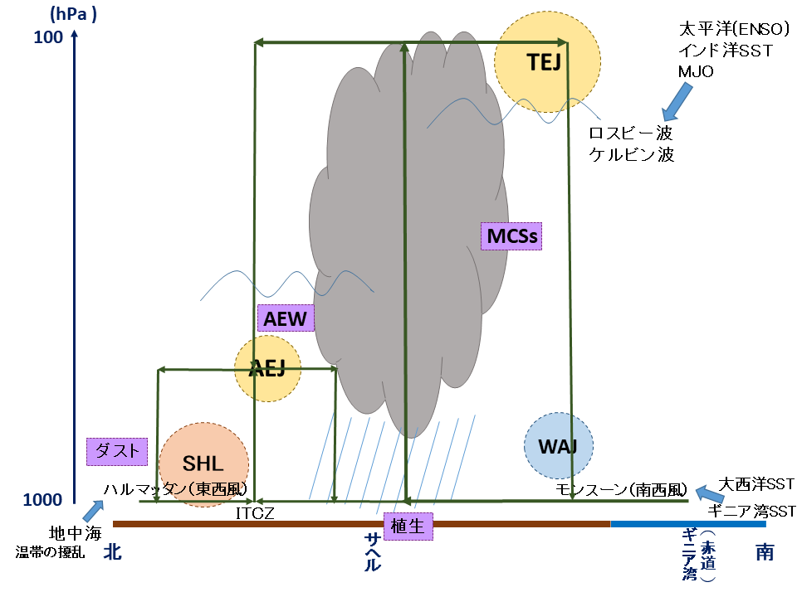
研究背景 －サヘル地域と他地域との関係性－
3
＜サヘル対流の変動要因＞
＜サヘルの対流変動が他所へ与える影響＞
JAS平均サヘルOLRインデックスとZ500の相関
Gaetani et al. (2011)より引用
Nicholson (2013)を参考に作成
〇グローバルな影響
・太平洋，インド洋，大西洋のSST
・赤道ケルビン波，ロスビー波 など
〇ローカルな影響
・African easterly jet, Tropical easterly jet
・Sahara heat low
・ダスト，地表面植生 など
2003年6-9月（ヨーロッパで熱波）のOLR偏差 Black et al. (2004)より引用
サヘルの対流変動はヨーロッパの気候に影響を与えることが知られているが，東アジアへの影響は検討されていない

Slide 5
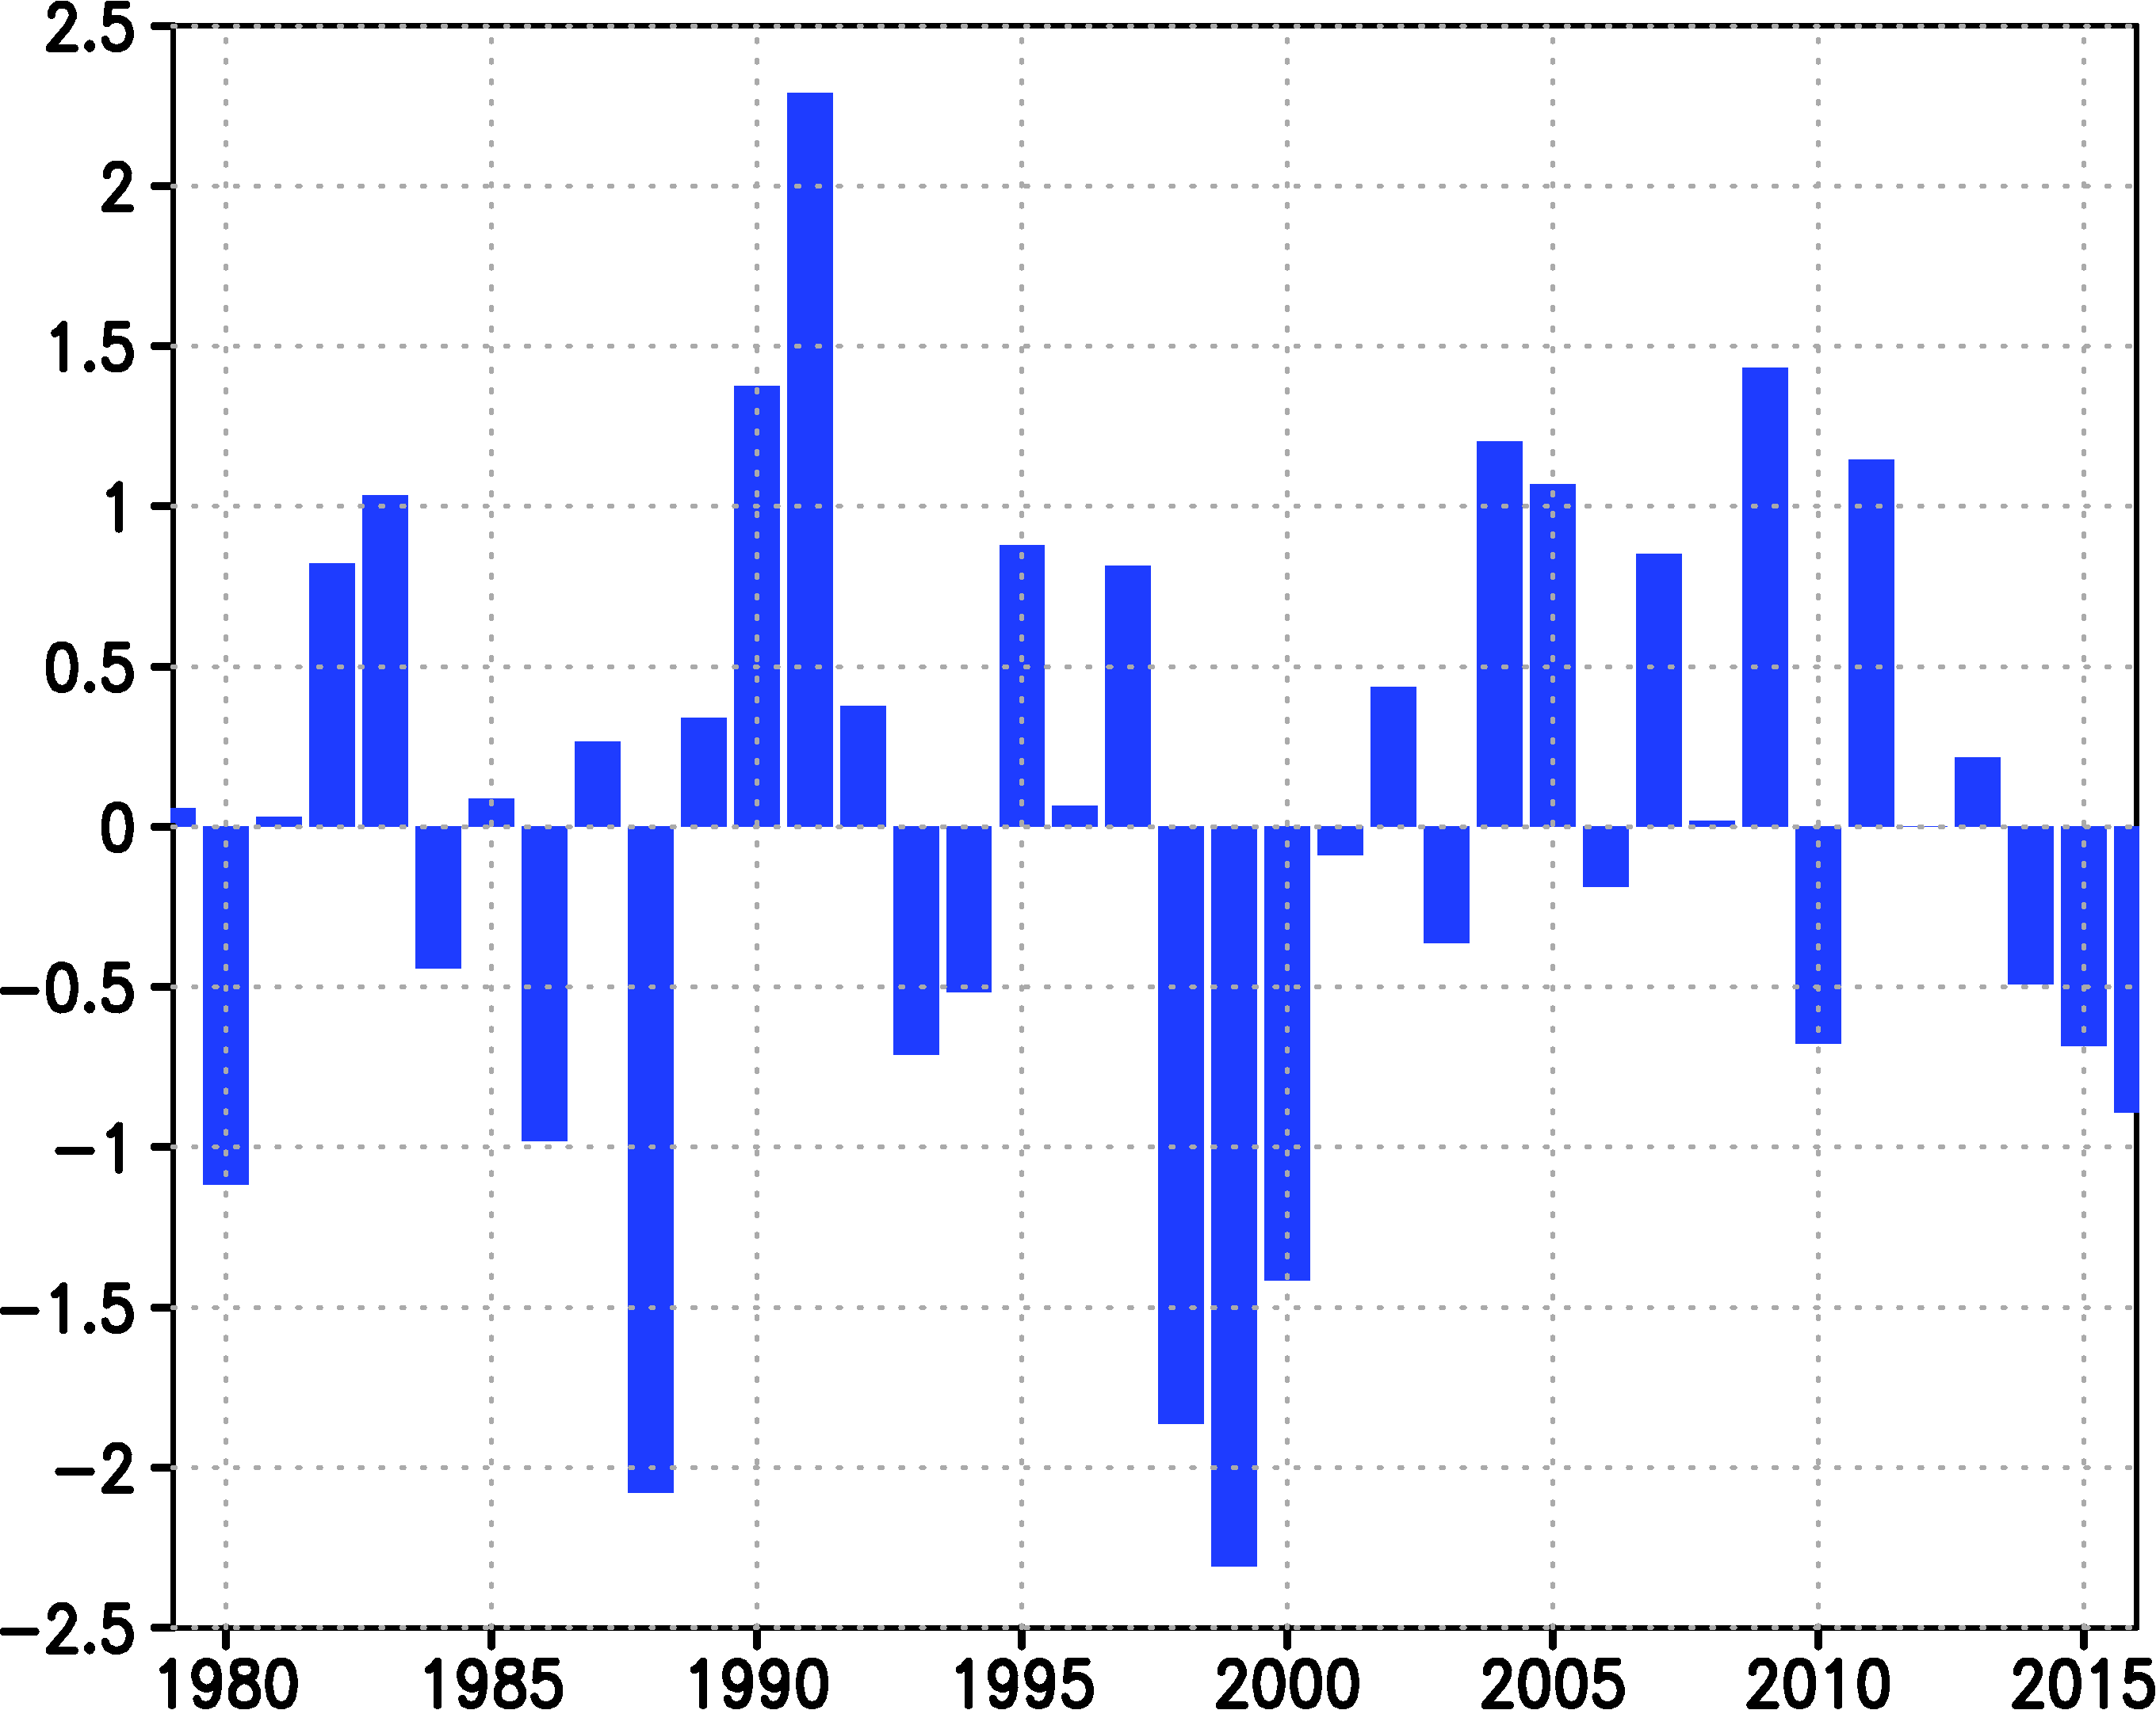
研究目的，データと解析手法
4
本研究の目的
サヘルの深い対流変動がユーラシアを横断するような
テレコネクションの形成要因となりうるか検討する
＜使用データ＞
外向き長波放射（OLR※）
JRA‐55再解析データ
（ジオポテンシャル高度[m]，鉛直速度[Pa/s]，
対流による加熱[K/day]，流線関数[m²/s]）
HadISST（海面水温）
PLEC（月平均日降水量の偏差）
※全て1カ月平均のデータ
＜解析手法＞
線形回帰分析
：サヘルOLRインデックス（右図）を大気場に回帰
＜解析期間＞
1979～2016年の6～9月（サヘルの雨季にあたる）
今回は主に9月の結果について説明
サヘルOLRインデックス(9月)
西経20度－東経40度，北緯10度－20度
の領域でOLRを領域平均した時系列を，線形トレンド除去，標準化したもの
解析期間：1979年～2016年の
6月～9月（サヘルの雨季にあたる）
※今回は9月の結果を中心に提示

Slide 6
結果 －サヘルOLRインデックスとジオポテンシャル高度の回帰
5
300hPa 面ジオポテンシャル高度（Z300）
6月
7月
8月
9月
等値線：回帰係数(m), 色：信頼係数90%以上
7-9月でヨーロッパに高・低気圧のパターン（→先行研究と整合的）
さらに，6月と9月では東アジア方面へ波列が連なっている(=テレコネクション)
Notes:
図の見方について
・線，色
・対流とOLRは負の関係なので回帰を取る時にインデックスの正負を反転した
見かけの相関を見ている可能性があるため次のような解析を行う

Slide 7
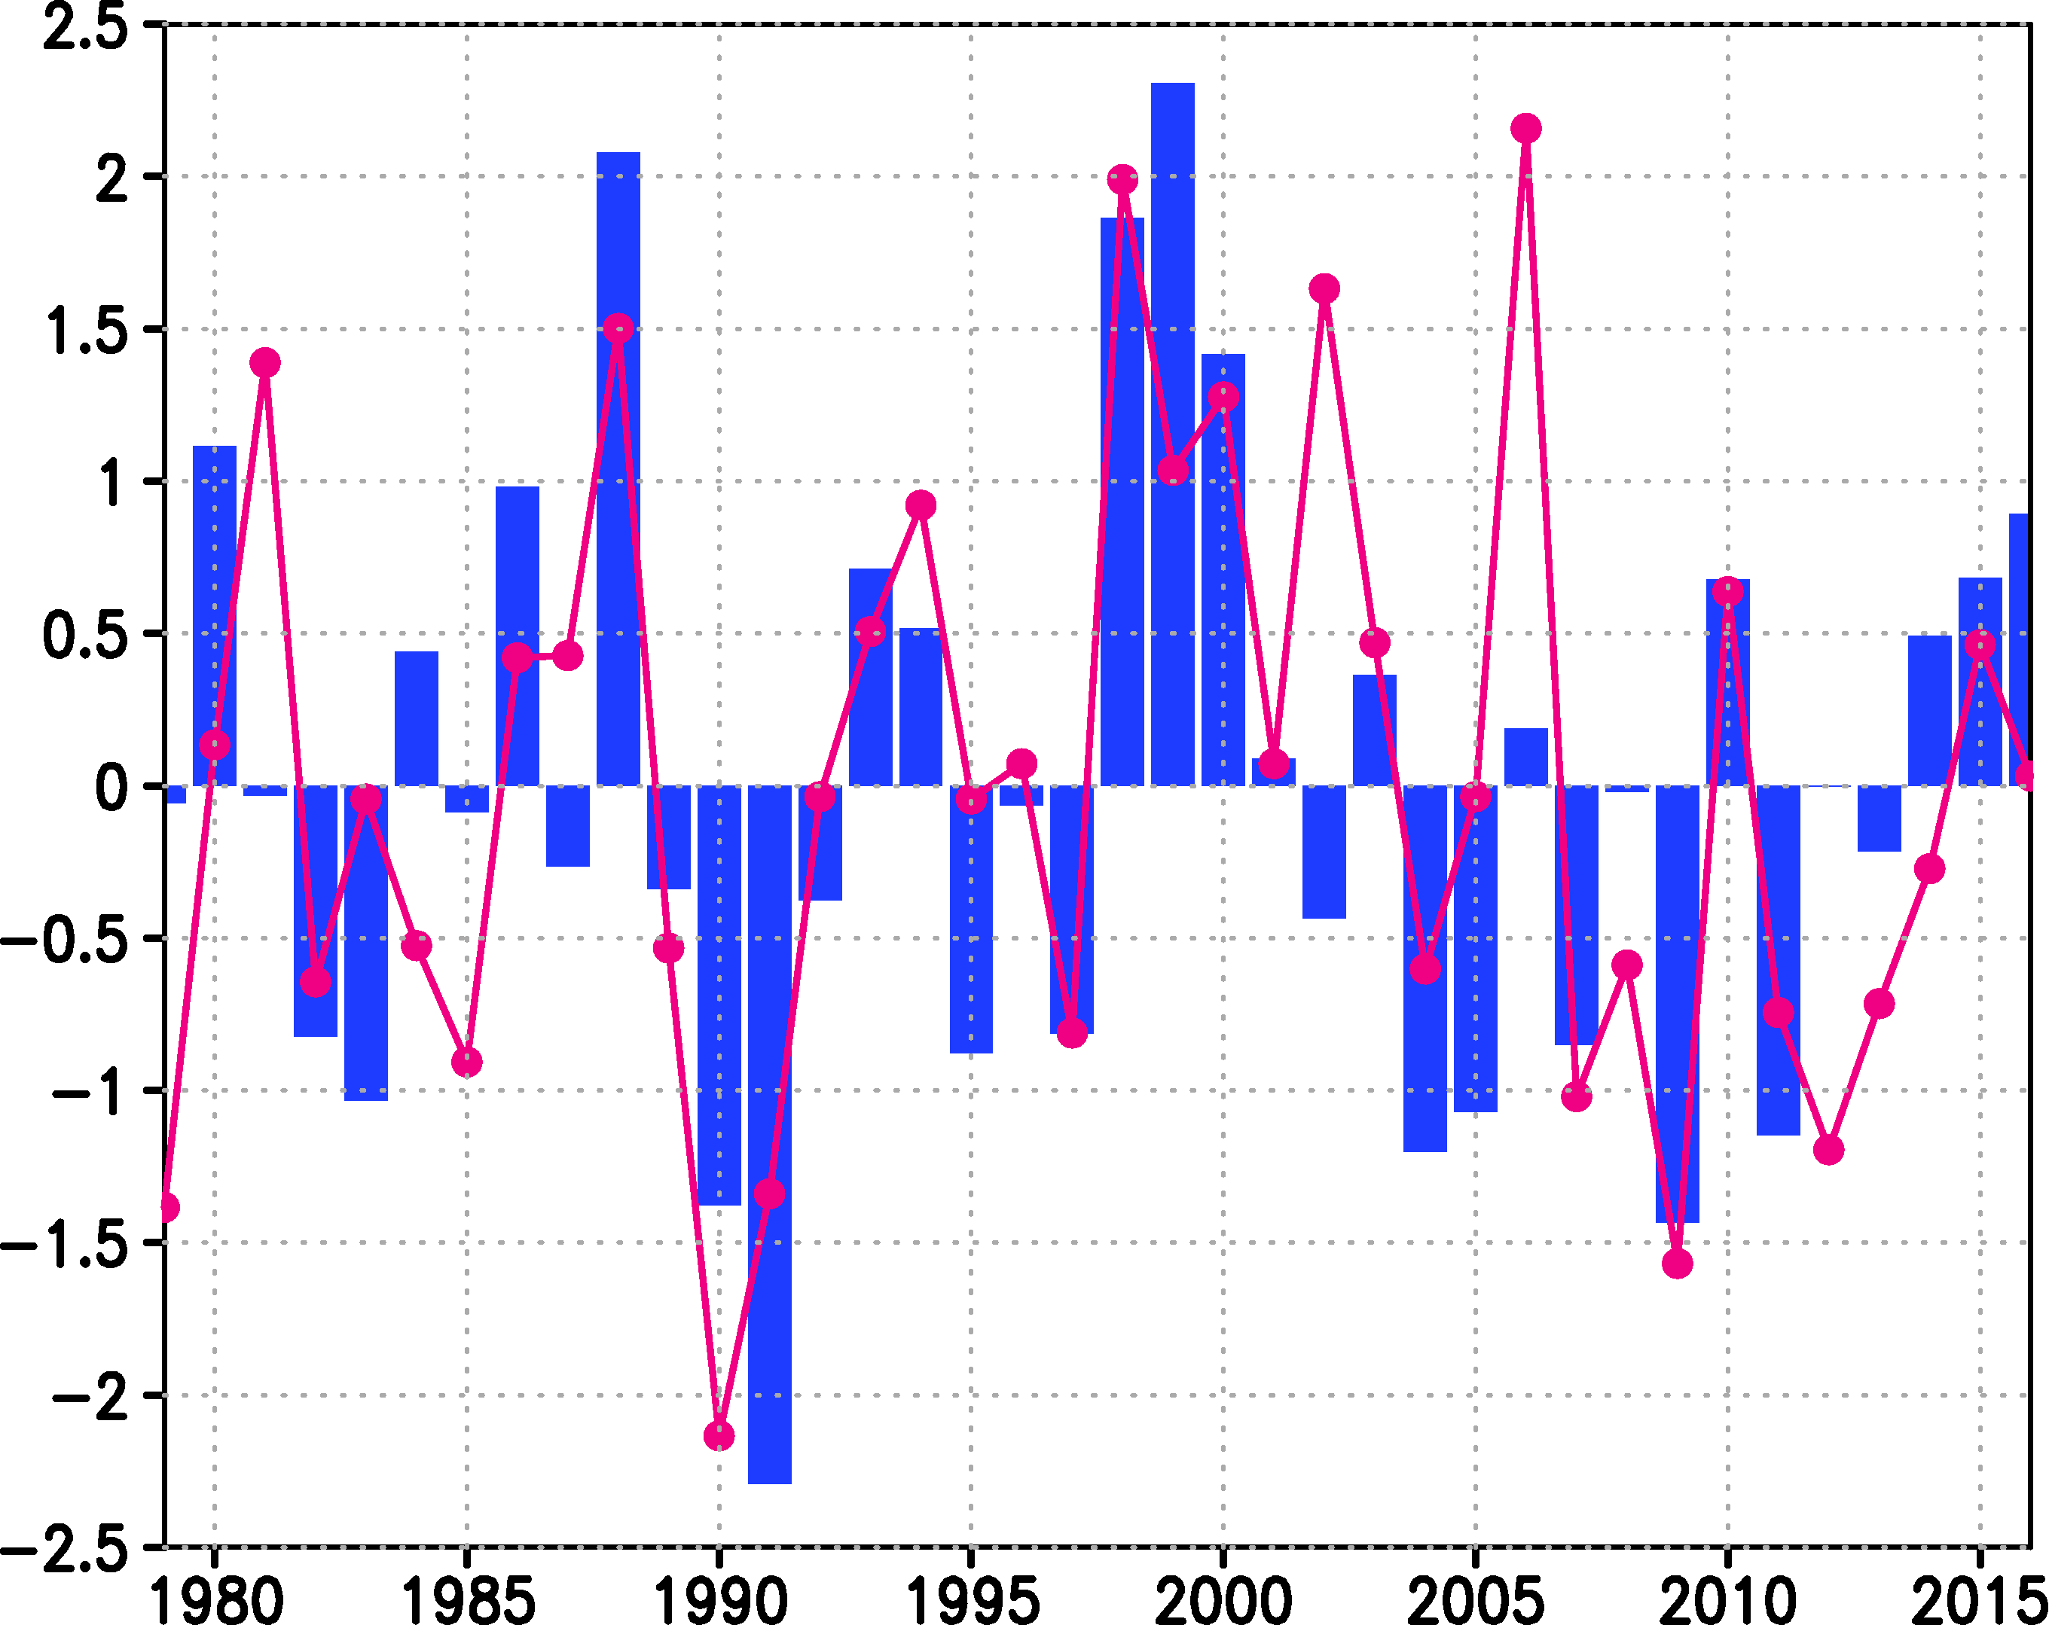
結果 －テレコネクションインデックスとの回帰－
6
サヘルIDX & テレコネクションIDX
テレコネクションIDXとの回帰
300hPa面ジオポテンシャル高度
OLR
棒 : サヘルIDX×－1
折れ線 : テレコネIDX※
相関係数：0.66
海面水温（ SST ）
※サヘルOLRインデックスとZ300の回帰図（前スライド）を参考に，6つの高・低気圧の中心付近の値を足し・引きして作成した．
等値線：回帰係数, 色：信頼係数90%以上
テレコネクションとサヘル以外の熱帯地域（SSTや他のモンスーン帯のOLR）との相関はほぼない
→それらを介した見かけの相関であることを否定
Notes:
テレコネクションパターンをインデックス化
サヘルインデックスとの相関は0.57
次から，出発点となるサヘル北西の高気圧の生成について考察する

Slide 8
波活動度フラックス
結果 －松野-GILL応答－
7
サヘル領域で東西平均して作成した緯度高度断面図
300hPa 面流線関数（上層）
非断熱加熱
鉛直速度
熱
源
[hPa]
熱源
850hPa 面流線関数（下層）
線：回帰係数(K/day)，
色：信頼係数90%以上
線：回帰係数(Pa/s)，
色：信頼係数90%以上
熱源
熱源
線：回帰係数(×10⁵m²/s)，色：信頼係数90%以上
与えられた熱源に対する下端気圧場の応答（Gill, 1980より引用）
大気中層の熱源に対する松野-GILL応答により，
サヘル地域の北西側に高気圧(上層)・低気圧(下層)が形成されることを示唆

Slide 9
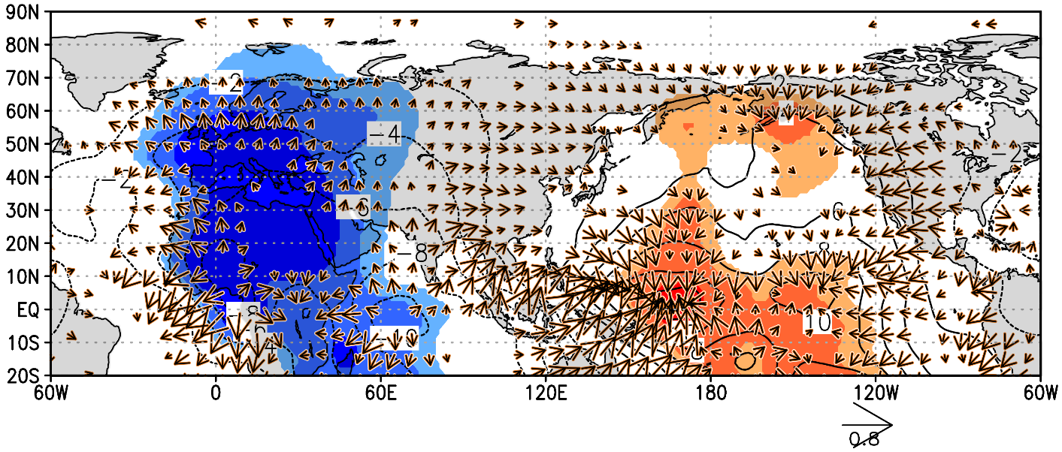
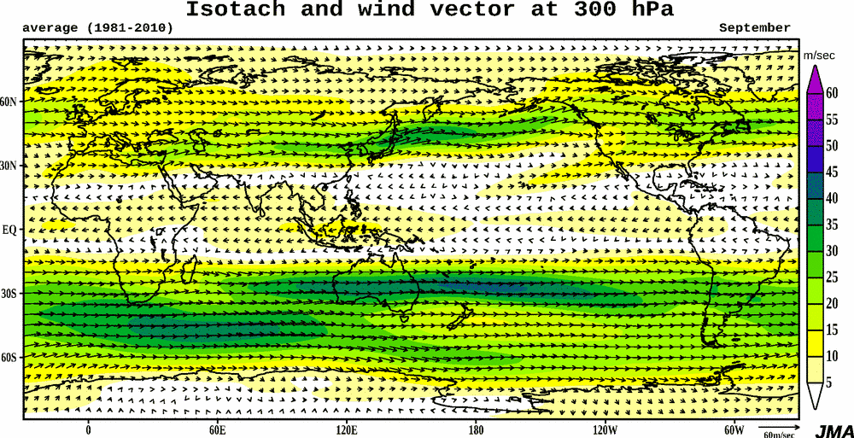
結果 －OLRインデックスと速度ポテンシャルとの回帰－
8
200hPa 面
大
絶対渦度
$$S^{′}= {−V′}_{χ}∙∇\overline{ζ }−\overline{V_{χ}}∙∇ζ^{′}$$
$$−ζ^{′}∇^{2}\overline{χ}−\overline{ζ}∇^{2}χ′$$
負の
絶対渦度
ロスビー波ソース
(Sardeshmukh and Hoskins 1988)
小
850hPa 面
参考: ジェットの気候値
等値線：回帰係数(×10⁵m²/s)，色：信頼係数90%以上，ベクトル：発散風(m/s)
サヘル地域を中心に下層で風が収束，上層で発散
→中緯度への負の絶対渦度の移流と，それによる高気圧性循環の形成を示唆

Slide 10
結果 －定常ロスビー波束の伝播－
9
波の活動度フラックス
(9月の回帰図に対して計算)
熱源
Takaya and Nakamura (2001)に倣って導出
線：回帰係数(m)，色：信頼係数90%以上，ベクトル：波活動度フラックス(m²/s²)
ロスビー波束（波のエネルギー）がヨーロッパの西側を経由し東アジアへ伝播
これにより波列パターンが形成されていることを示唆
Notes:
ここまで松野ギル応答と絶対渦度の移流という２つの視点からサヘル北西の高気圧の形成について説明した．
ロスビー波はβ効果（緯度による絶対渦度の違い）を復元力とする波．
位相速度は西向きで，西風領域では打ち消されその場にとどまる性質．
群速度は東向きで，波のエネルギーが伝播することで低・高気圧が交互に出現するパターンが形成される．
このエネルギー伝播の指標となるのが波の活動度フラックス

Slide 11
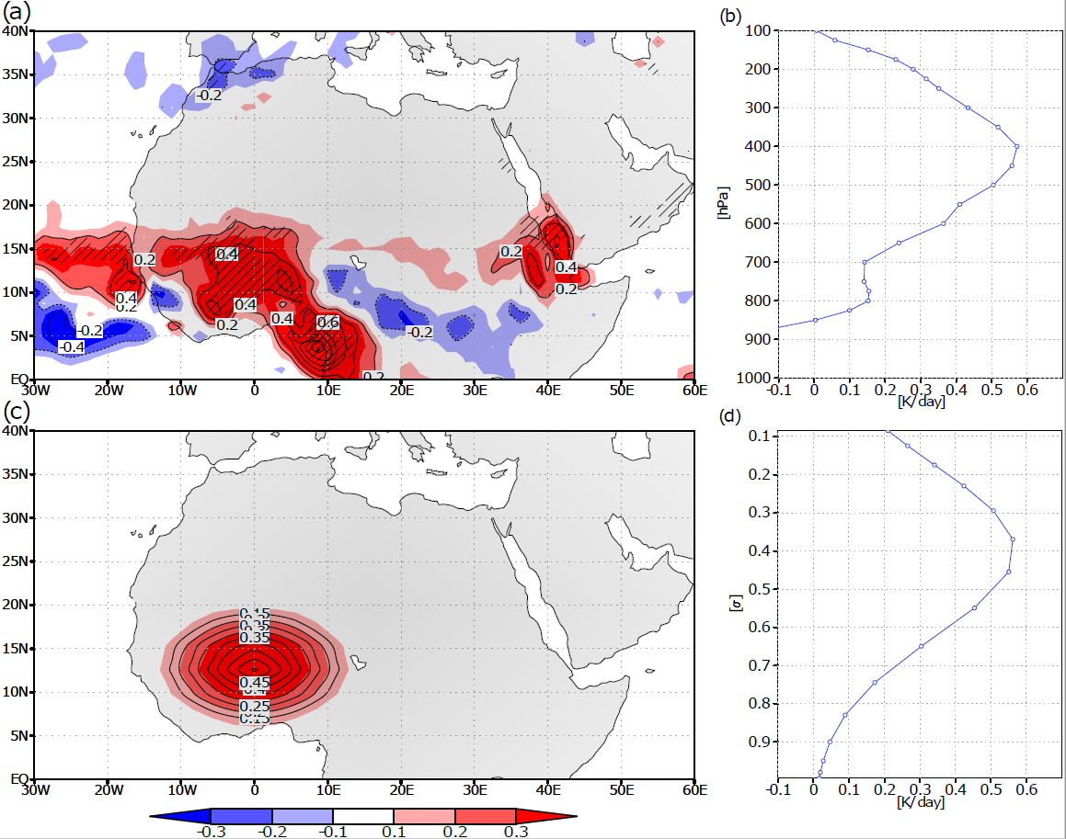
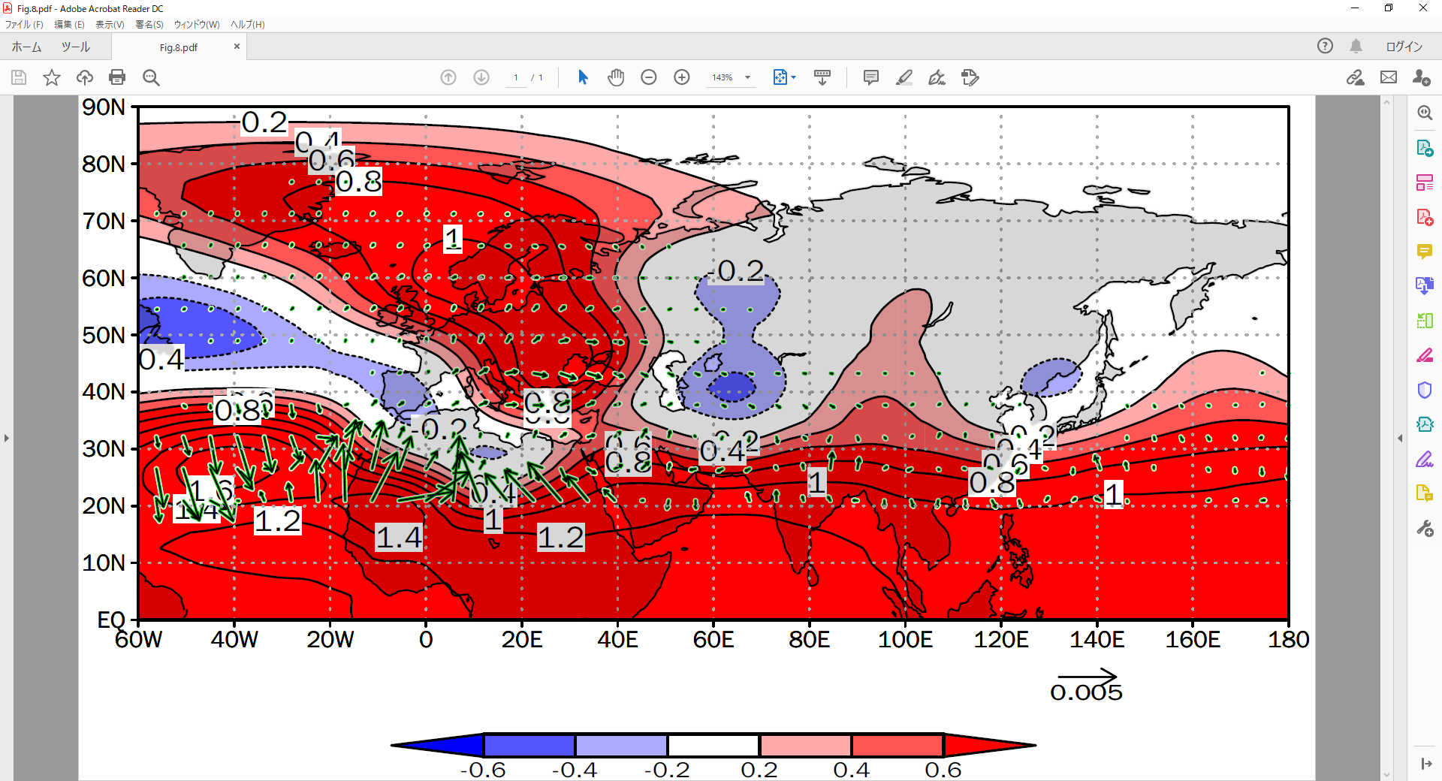
結果 －LBM実験－
10
非断熱加熱[K/day]（上段：回帰，下段：LBM）
＜線形傾圧モデル(LBM)実験＞
使用データ：JRA-55再解析データ
（1979-2016年の平均場）
季節：9月
水平解像度：2.8°×2.8°
鉛直層：20層
※LBM = Linear Baroclinic Model
（Watanabe and Kimoto 2003）
実験結果（Z300）
回帰分析の結果にならって熱源を与えた
ヨーロッパ付近まで連なる波列が再現された
サヘル対流はテレコネクションパターン形成の要因となりうる

Slide 12
結論
11
＜9月＞
ロスビー波束の伝播
L
H
H
L
H
渦度強制
松野-ギル応答
①サヘル対流の強化
②上昇流，非断熱加熱の強化
対流の強化
非断熱加熱源
〇結論
サヘルの対流変動に伴う熱源が，ユーラシアを横断するテレコネクション
パターン形成に影響を与えうることが示唆された．
→中高緯度の波列パターン形成における陸上の対流の重要性を示唆
9月はジェットが季節進行によって強まりながら南下するため，よりロスビー波を
生成しやすいと考えられる
※本発表の内容は『Possible semi-circumglobal teleconnection across Eurasia driven by deep convection
over the Sahel 』としてClimate Dynamics へ投稿し，改訂後，再審査中です．

Slide 13
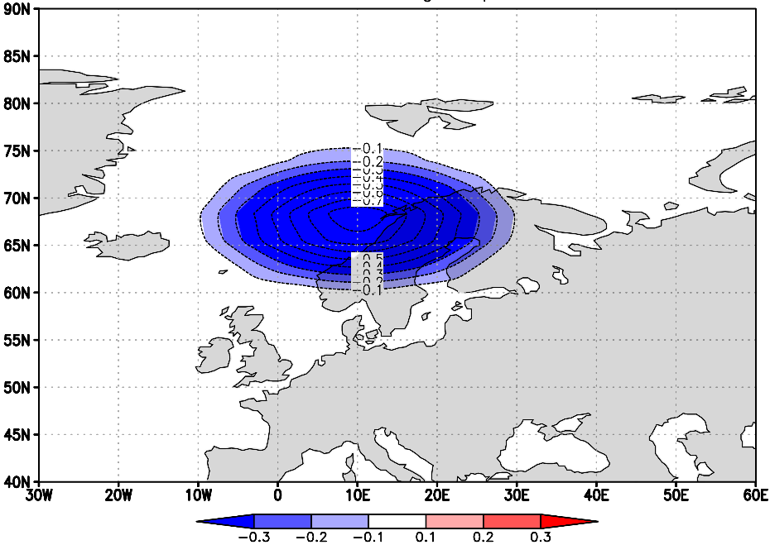
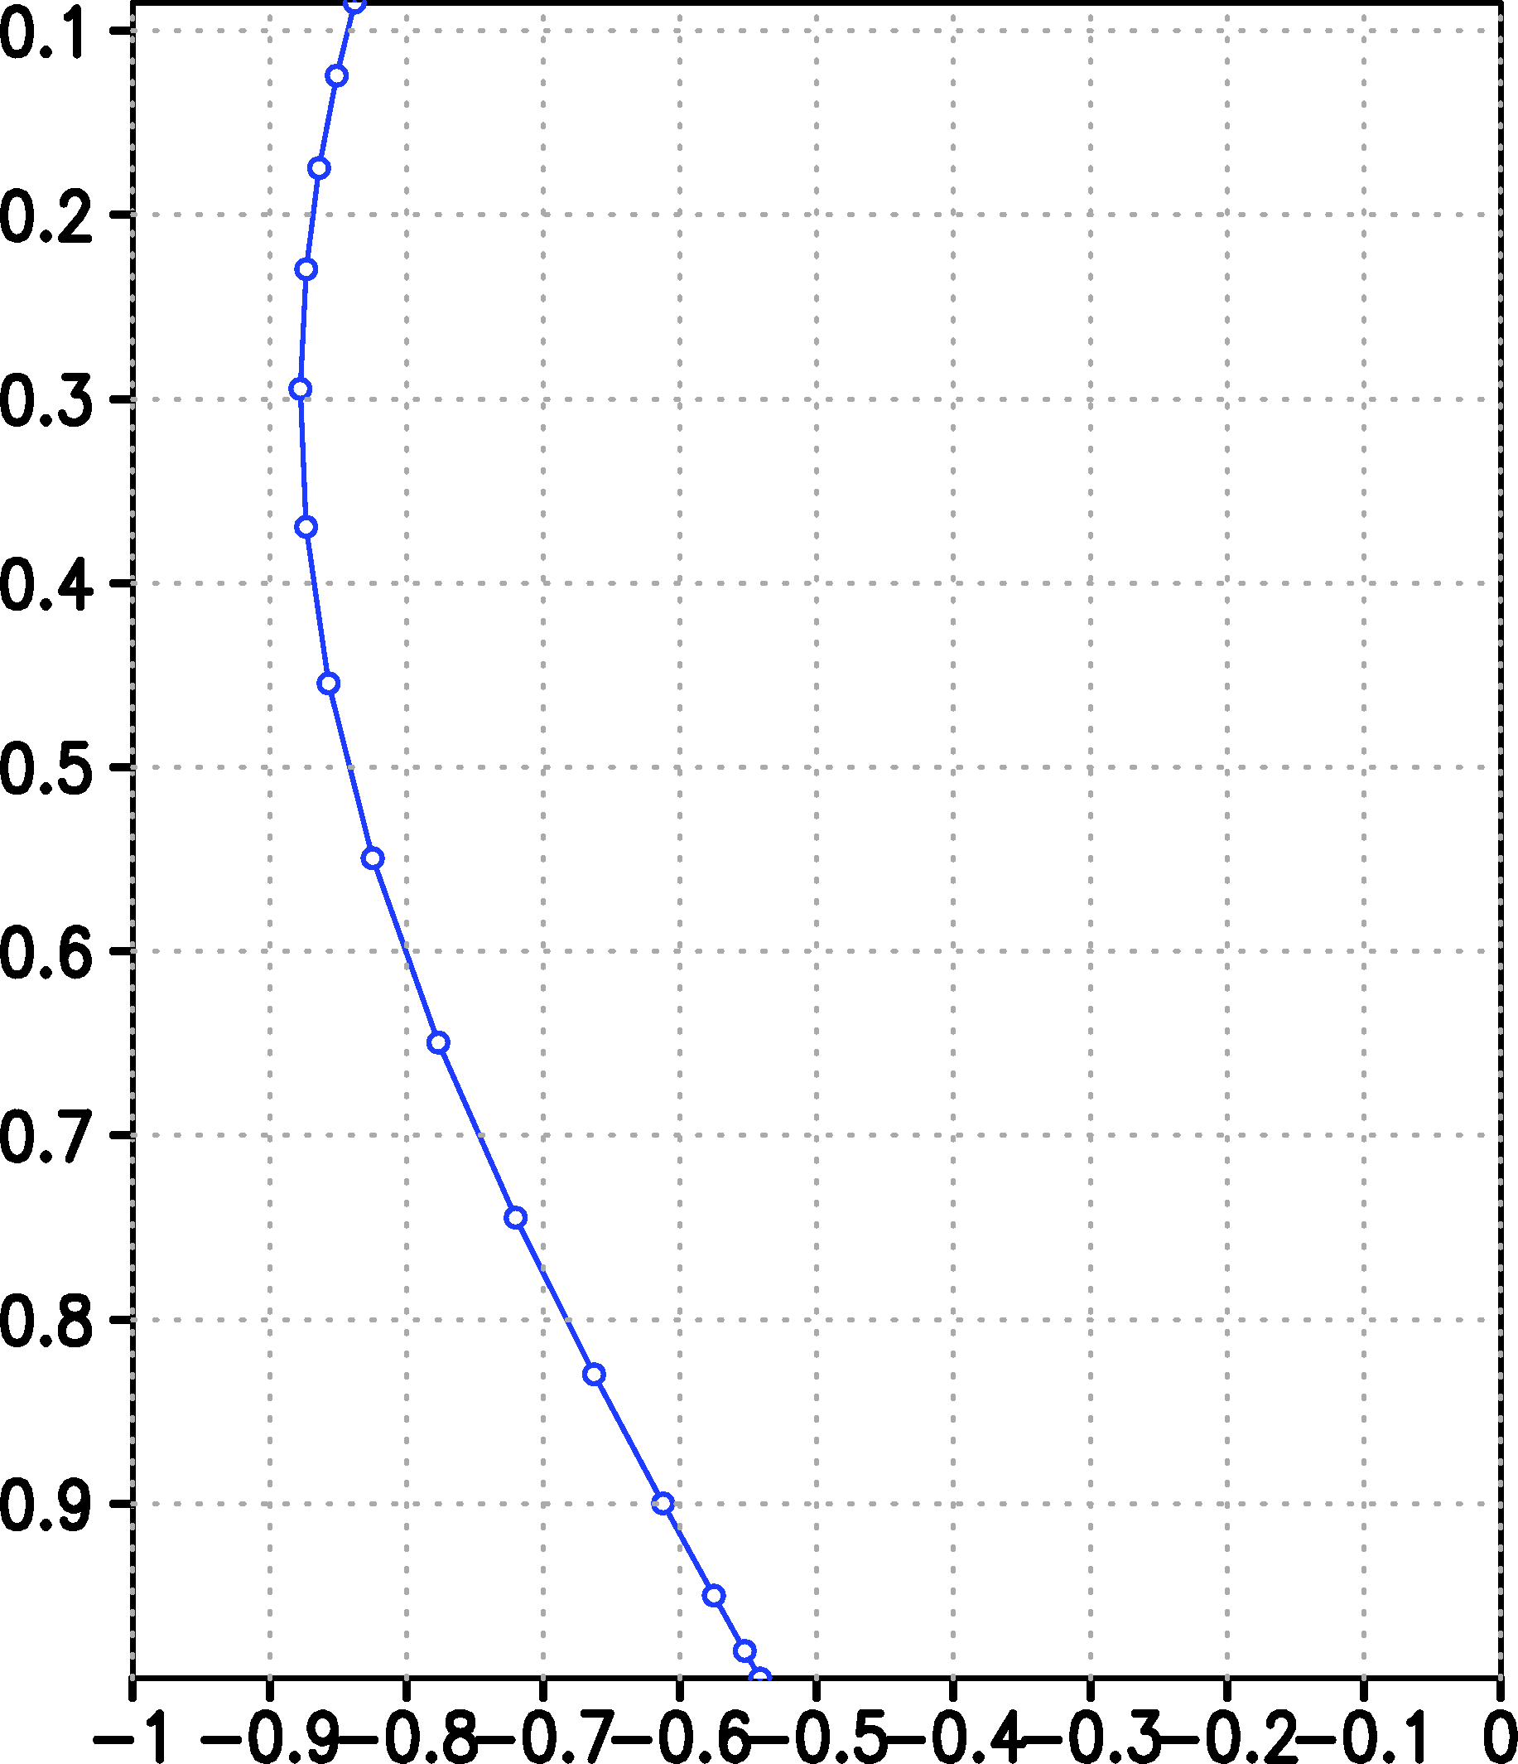
議論 追加LBM実験（ヨーロッパに渦度強制）
12
渦度強制[×10⁻⁶s⁻¹day⁻¹]
回帰分析・LBM実験(サヘルに熱源)でみられたヨーロッパの高気圧に対応する負の渦度強制を与えた
実験結果（Z300）
ユーラシアを横断する波列パターンが形成→回帰分析と整合的
Notes:
亜寒帯ジェットと亜熱帯ジェットの蛇行が見られ，それに沿う波列パターンが本研究の結果に極めて類似している．
これらジェットの蛇行が西日本豪雨，猛暑に影響したことが気象庁から示されている．

Slide 14
議論 追加LBM実験（ジェット強/弱実験の比較）
13
ジェット強（AOI上位10年）
ジェット弱（AOI下位10年）
※AOI＝北極振動インデックス
Ogi et al., (2004)
ジェットが強い年の方が，より東へ波列が伝播する
Notes:
亜寒帯ジェットと亜熱帯ジェットの蛇行が見られ，それに沿う波列パターンが本研究の結果に極めて類似している．
これらジェットの蛇行が西日本豪雨，猛暑に影響したことが気象庁から示されている．

Slide 15
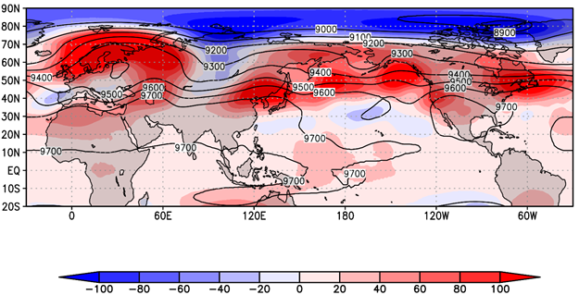
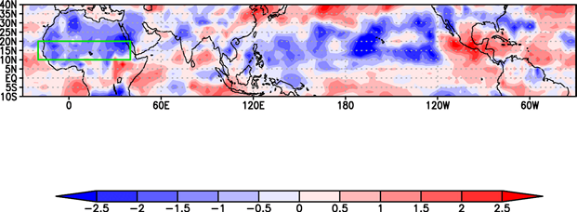
議論 2018年夏の極端事例との整合性
14
2018年7月 300hPa 面ジオポテンシャル高度の偏差
等値線：2018年ジオポテンシャル高度(m)，色：2018年-気候値(m)
2018年7月 OLRの偏差（標準化）
色：（2018年-気候値）/標準偏差
西日本豪雨や猛暑をもたらした2018年の事例は本研究と整合性がある
サヘルの対流変動が日本の異常気象と関連する可能性
Notes:
亜寒帯ジェットと亜熱帯ジェットの蛇行が見られ，それに沿う波列パターンが本研究の結果に極めて類似している．
これらジェットの蛇行が西日本豪雨，猛暑に影響したことが気象庁から示されている．

Slide 16
引用文献
15
Hoskins BJ, D Karoly (1981) The steady linear response of aspherical atmosphere to thermal and orographic forcing. J Atmos Sci 38:1179–1196
Nitta T (1987) Convective activities in the tropical western Pacific and their impact on the northern hemisphere summer circulation. J Meteorol Soc Jpn 65:373-390
JAXA, 2008, 宇宙から見た雨2, 70-73
Gaetani M, Pohl B, Douville H, Fontaine B (2011) West African Monsoon influence on the summer Euro-Atlantic circulation. Geophys Res Lett 38:38–42
Matsuno T (1966) Quasi-Geostrophic Motions in the Equatorial Area. J Meteorol Soc Japan Ser II 44:25–43.
Nicholson SE (2013) The West African Sahel: A Review of Recent Studies on the Rainfall Regime and Its Interannual Variability. ISRN Meteorol 2013:1–32.
GILL A (1980) Some simple solutions for heat-induced tropical circulation. Q J R Meteorol Soc 106:447–462.
Ogi M, Yamazaki K, Tachibana Y (2004) The summertime annular mode in the Northern Hemisphere and its linkage to the winter mode. J Geophys Res D Atmos 109:1–15.
Takaya K, Nakamura H (2001) A formulation of a phase-independent wave-activity flux for stationary and migratory quasigeostrophic eddies on a zonally varying basic flow. J Atmos Sci 58:608–627
Watanabe M, Kimoto M (2000) Atmosphere-ocean thermal coupling in the North Atlantic: A positive feedback. Q J R Meteorol Soc 126:3343–3369

